Slide 1
生活設計・マネープランゲーム
進行資料
50分用

Slide 2
生活設計・マネープランゲーム
係を決めよう
（1）班の意見をまとめて発表する 班長
（2）金額を計算し、
マネープランシートに記入する 記録・計算係
（3）思い出ポイントを管理する 思い出係
（4）カードをひく カード係
※5人の班はカード係を2人にしましょう。
1

Slide 3
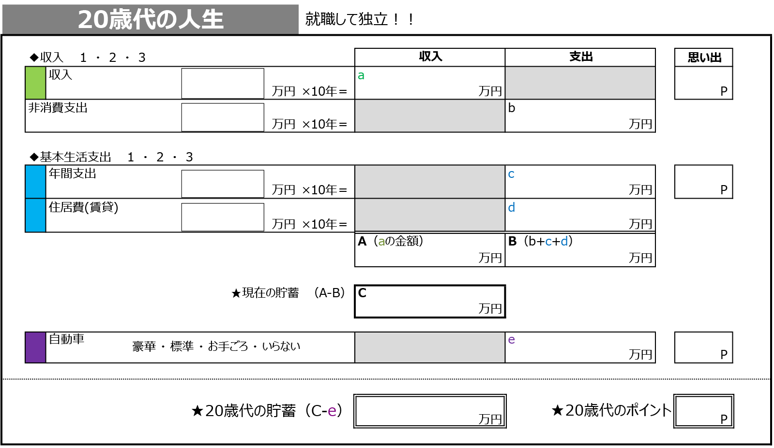
生活設計・マネープランゲーム
マネープランシートの使い方
思い出
ポイント
を記入
収入を記入
支出を記入
カードの色・
名前と連動
網掛け部分に
数字は入らない
2

Slide 4
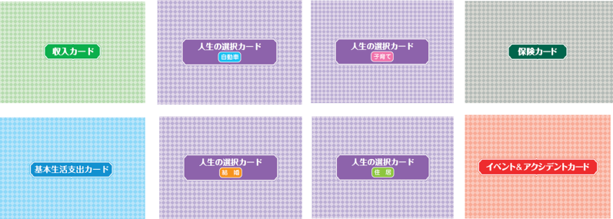
生活設計・マネープランゲーム
カードを並べよう
色別に、カードを裏返して並べましょう。
（20～30歳代の人生用）
（3枚）
（2枚）
（4枚）
（1枚）
（3枚）
（3枚）
（3枚）
（17枚）
※■転職カード・■業績カード・■退職金カードは使わないのでしまっておく。
3

Slide 5
生活設計・マネープランゲーム
みなさんは、
高校や大学を卒業して
就職します。
資料集p10,11を開いて、
どのような職業があるか
確認してみましょう。
4

Slide 6
生活設計・マネープランゲーム
20歳代の人生
20歳代は、就職をして自立します。
会社員になって
「収入」「支出」「自動車の購入」
を体験していきます。
5

Slide 7
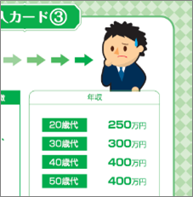
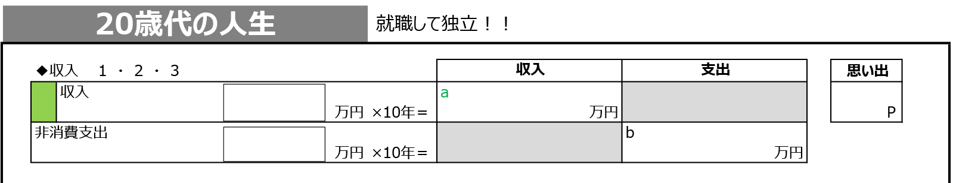
生活設計・マネープランゲーム
① 「収入」が決まる
カード係 ⇒ 裏返した「収入カード」3枚から、1枚選ぶ。
記録・計算係 ⇒ シートにカード番号（①②③）と
20歳代の年収を書く。 年収を10倍
した金額を、収入欄に書く。
一度引いた収入カードは、元に戻さないでください。
●●●
●●●●
10倍
6

Slide 8
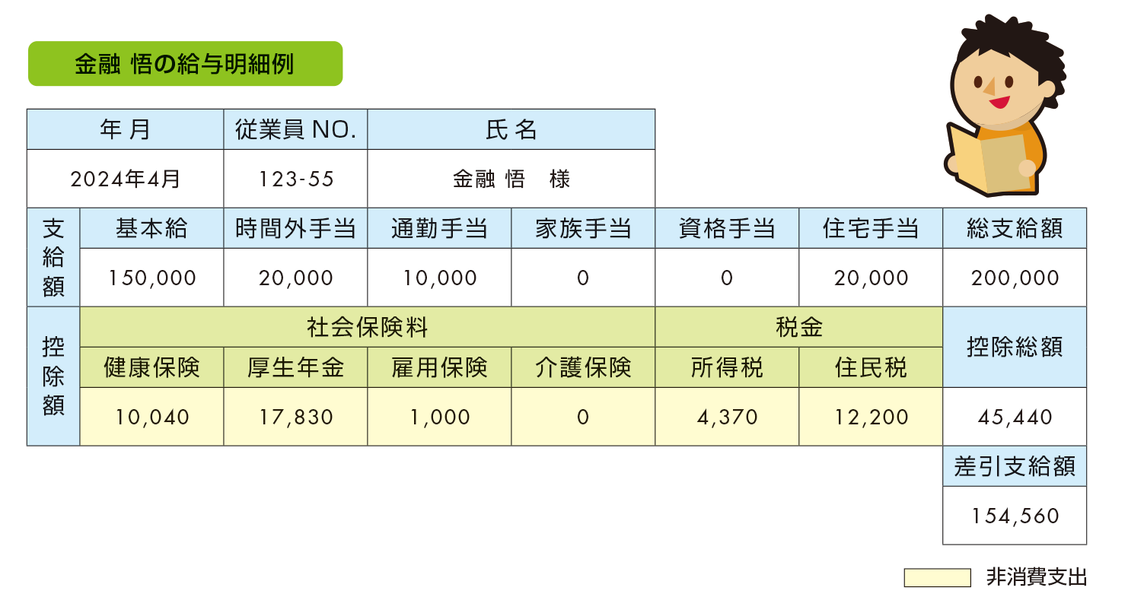
生活設計・マネープランゲーム
非消費支出：自分では使えないお金 （資料集p1）
税金や社会保険料などのように、自分で自由に使う（消費する）ことができない支出のことを「非消費支出」といいます。
収入から非消費支出を差し引いた範囲で生活にかかる支出の計画を立てます。
7

Slide 9
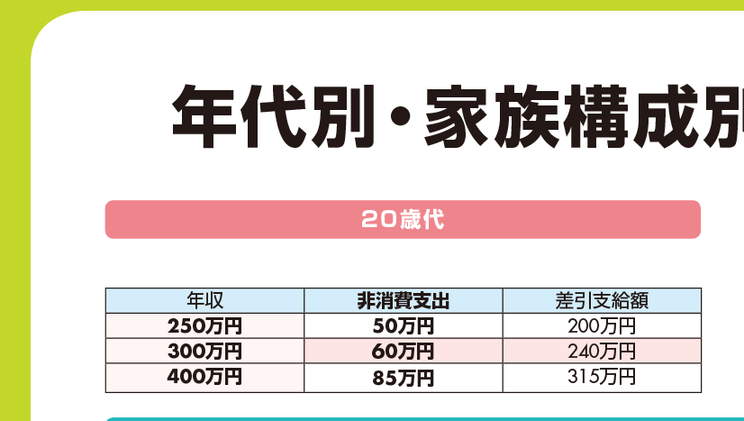
生活設計・マネープランゲーム
② 「非消費支出」が決まる
班長 ⇒ 資料集p2から、20歳代の収入に応じた
非消費支出を見つけ、記録・計算係に伝える。
記録・計算係 ⇒ シートに非消費支出を書く。
●●
●●●
10倍
8

Slide 10
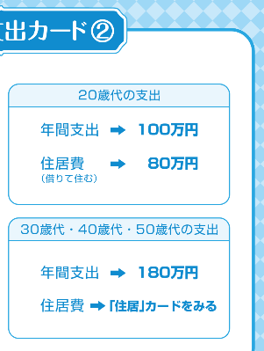
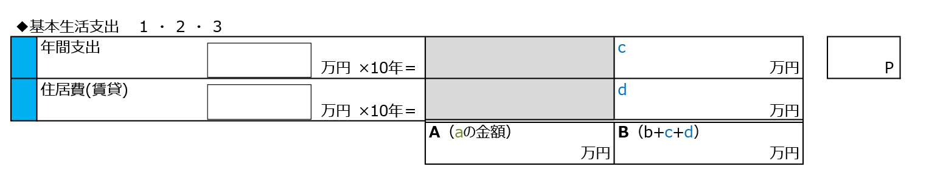
生活設計・マネープランゲーム
③ 「基本生活支出」が決まる
カード係 ⇒ 裏返した「基本生活支出カード」3枚から、
1枚選ぶ。
記録・計算係 ⇒ シートにカード番号（①②③）と
20歳代の年間支出と住居費を書く。
一度引いた基本生活支出カードは、元に戻さないでください。
●●●
●●●●
●●
●●●
10倍
9

Slide 11
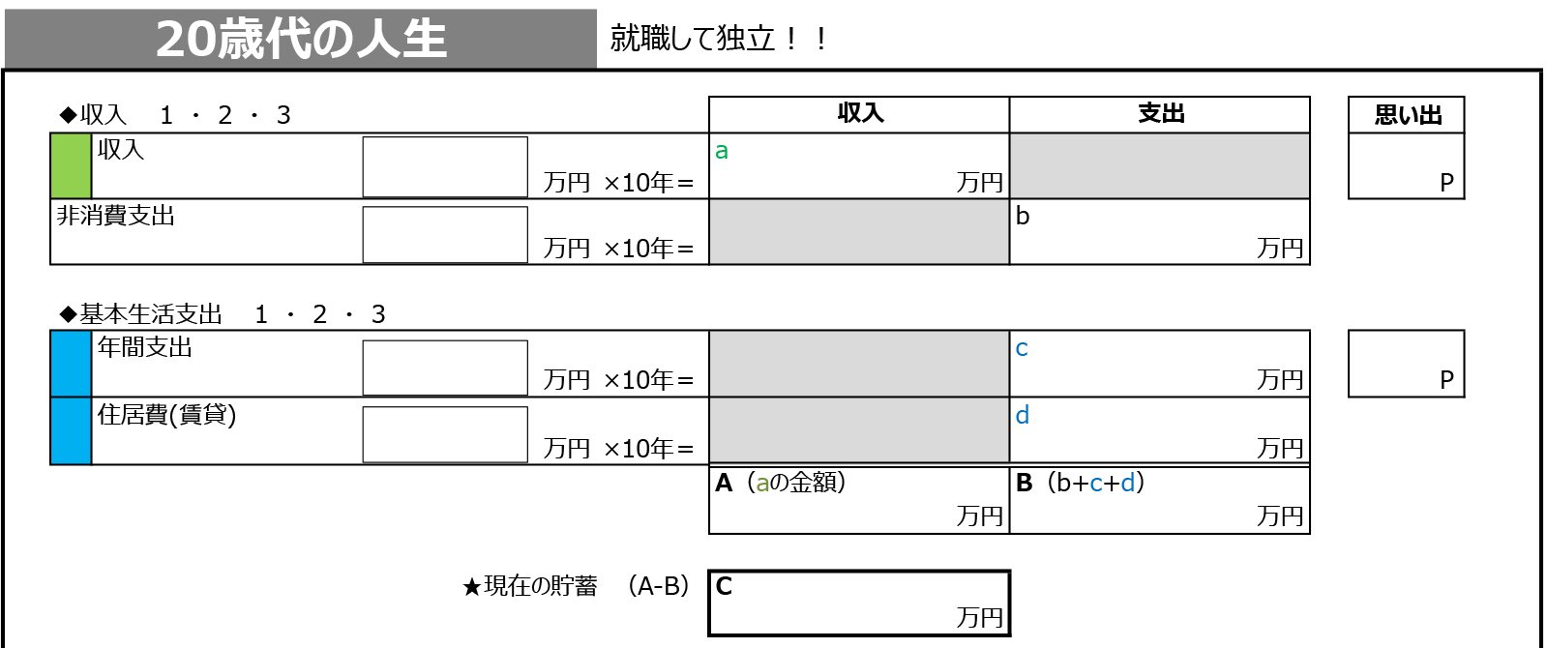
生活設計・マネープランゲーム
④ 貯蓄額を計算
記録・計算係 ⇒ 20歳代の収入から非消費支出・基本
生活支出（年間支出・住居費）を引い
て、貯蓄額を計算し、シートに書く。
●●●
●●●●
●●
●●●
●●●
●●●●
●●
●●●
●●●●
●●●●
●●●
10

Slide 12
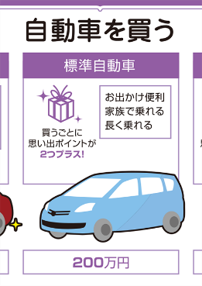
生活設計・マネープランゲーム
⑤ 「自動車」の購入
カード係 ⇒ 裏返した「自動車カード」2枚から、1枚選ぶ。
「自動車を買う」を引いた班は、貯蓄がマイナスでも、
班長 ⇒ 班で話し合い、どの車を買うか決める。
記録・計算係 ⇒ シートに車の種類と金額を書く。
購入した車は10年間乗ることができます。
●●●
11

Slide 13
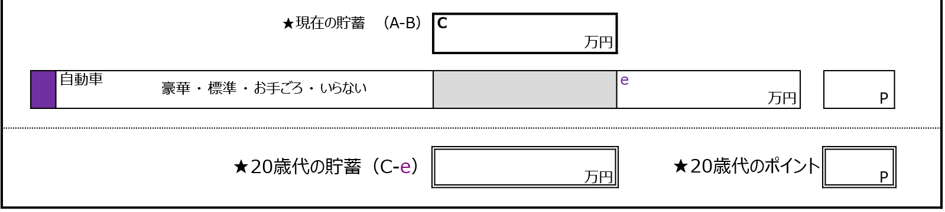
生活設計・マネープランゲーム
⑥ 20歳代の貯蓄額を計算
記録・計算係 ⇒ 自動車を購入した場合は、
ここまでの貯蓄額から自動車の
購入額を引き、結果をシートに書く。
●●●
●●●
●●●
12

Slide 14
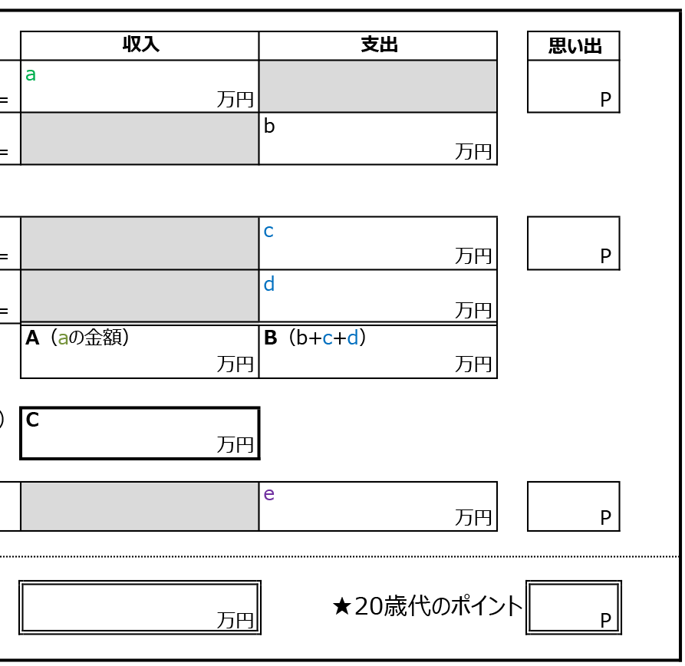
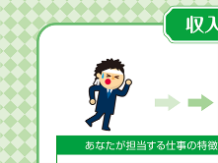
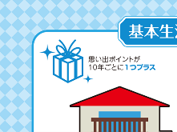
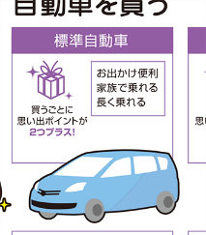
生活設計・マネープランゲーム
⑦ 20歳代の思い出ポイントを数えよう
思い出係 ⇒ 収入・基本生活支出・自動車の思い出
ポイントを、記録・計算係に伝える。
記録・計算係 ⇒ 思い出ポイントをシートに書く。
●●●●
●
●●●
●●●●
●
●●●
●●●●
●●●
●●●
●●●
●
●●●
●
13

Slide 15
生活設計・マネープランゲーム
20歳代のまとめ
◇20歳代の収入
◇20歳代の支出
◇自動車の購入
⇒ 20歳代の貯蓄
20歳代の思い出ポイント
14

Slide 16
生活設計・マネープランゲーム
30歳代の人生
30歳代は、さまざまな
ライフイベントがあります。
「結婚」「子育て」「住居の購入」
「自動車の購入」「保険」
「イベント＆アクシデント」
を体験していきます。
15

Slide 17
生活設計・マネープランゲーム
ライフイベントに必要な資金（資料集p4,5）
人生において、大きく資金が必要となるライフイベントの代表として、「結婚」「住宅の購入」「子どもの教育」「老後の生活」などが
挙げられます。
■ 住宅資金 4,694.1万円 （土地付き注文住宅購入の場合）
■ 教育資金 987万円
■ 老後資金 676万円
■ 結婚資金 415.7万円 （うち挙式・披露宴327.1万円、新婚旅行43.4万円）
*1
*2
（幼稚園～高校が公立、大学は私立文系の場合の
入学金・授業料等）
参考……下宿・アパート等に住む大学生の1年間の生活費 215万円
*3
（65歳以上の夫婦のみの無職世帯の25年間の
実支出8,063万円ー年金などの実収入7,387万円）
*4
＊１ 出典：住宅金融支援機構「2022年度フラット35利用者調査」
＊２ 出典：文部科学省「令和3年度 子供の学習費調査」「令和5年度 私立大学入学者に係る初年度学生納付金平均額（定員1人当たり）
の調査結果について」より試算、日本学生支援機構「令和2年度 学生生活調査結果」
＊３ 出典：総務省「家計調査報告（家計収支編）令和4年（2022年）」より試算
＊４ 出典：リクルート「ゼクシィ 結婚トレンド調査2023 」
16

Slide 18
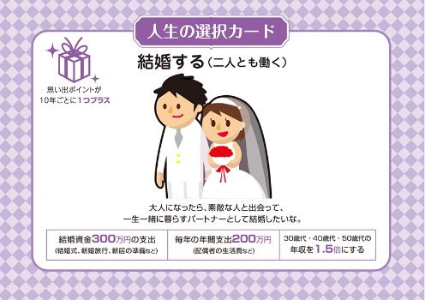
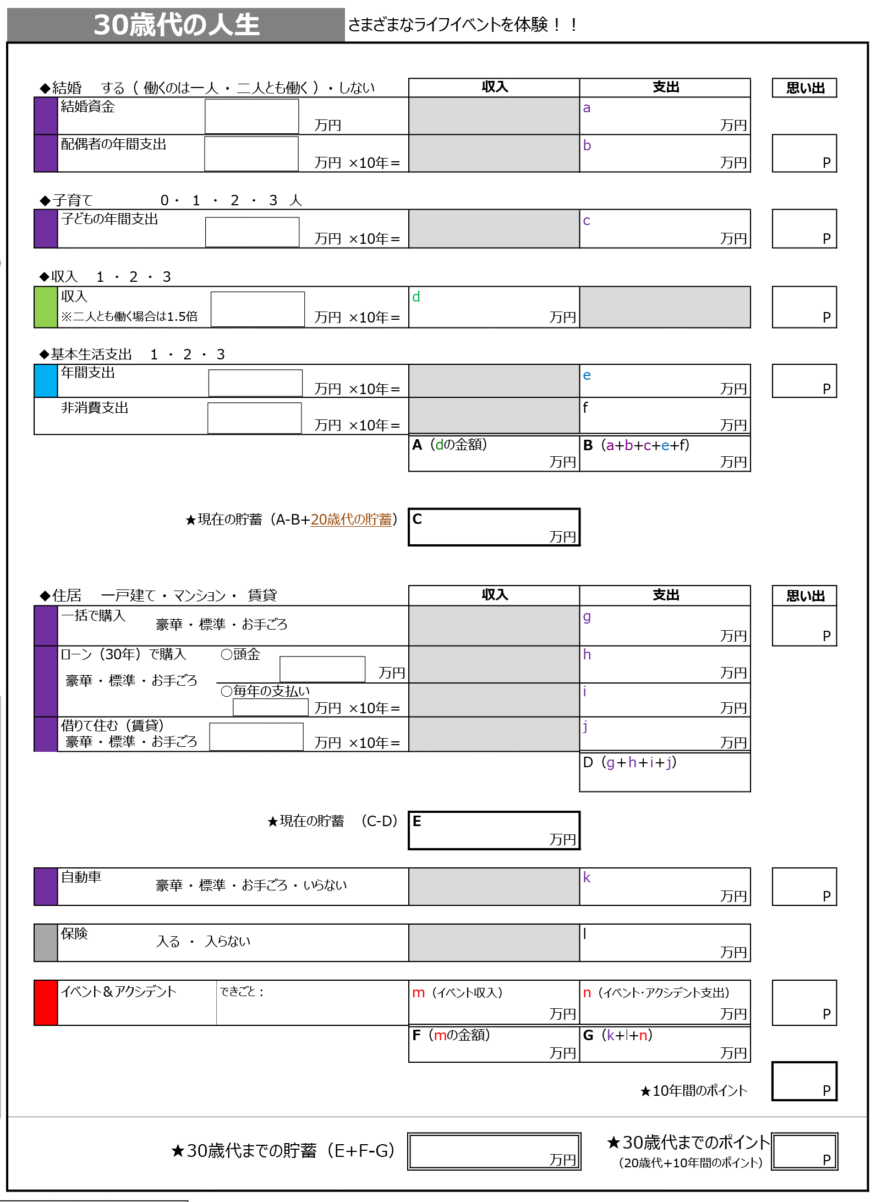
生活設計・マネープランゲーム
① 「結婚」を決める
カード係 ⇒ 裏返した「結婚カード」3枚から、1枚選ぶ。
記録・計算係 ⇒ シートに結婚する（働くのは一人、
二人とも働く）・結婚資金・配偶者の
年間支出又は、結婚しないを書く。
●●●
●●●
●●●
●●●●
10倍
17

Slide 19
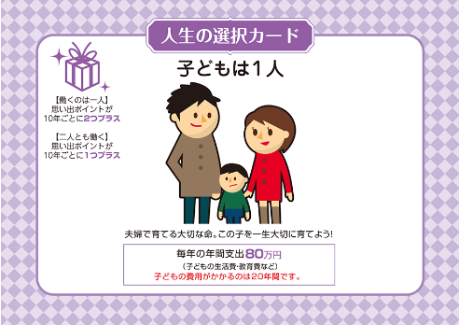
生活設計・マネープランゲーム
② 「子育て」を決める
カード係 ⇒ 「結婚する」を選んだ班のみ
裏返した「子育てカード」4枚から、1枚選ぶ。
記録・計算係 ⇒ シートに子どもの人数、子どもの年間
支出を書く。
●●●
●●●●
10倍
18

Slide 20

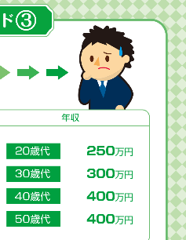
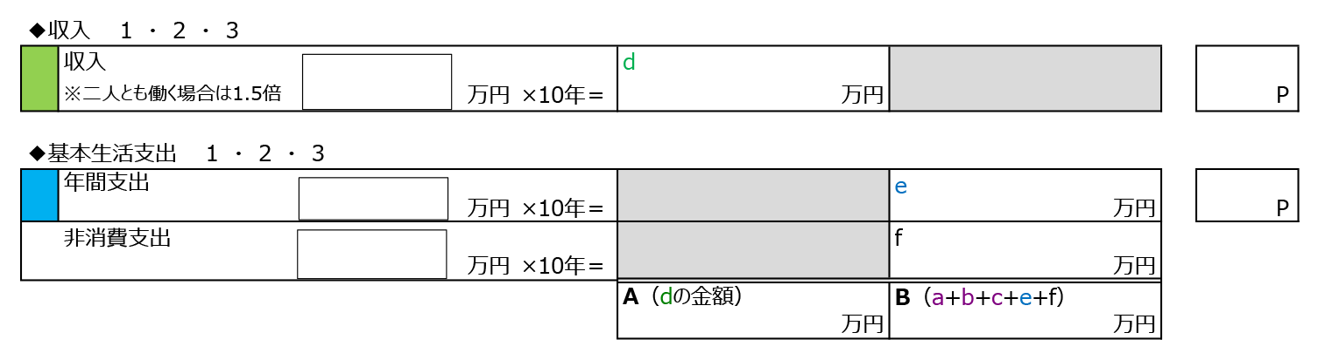
生活設計・マネープランゲーム
③ ここまでの貯蓄額と思い出ポイントを計算
記録・計算係 ⇒ シートに「収入カード」の30歳代の
収入と、「基本生活支出カード」の
30歳代の年間支出を書く。
★結婚して二人とも働く場合のみ、収入を1.5倍して書く。
20歳代のときに引いた、収入カード・基本生活支出カードを使います。
●●●
●●●●
●●●
●●●●
10倍
19

Slide 21
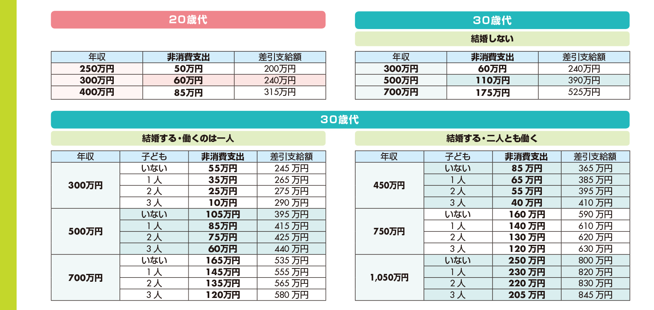
生活設計・マネープランゲーム
班長 ⇒ 収入と家族構成に応じた非消費支出を見つけ、
記録・計算係に伝える。
思い出係 ⇒ 収入・基本生活支出・結婚・子育ての
思い出ポイントを、記録・計算係に伝える。
●●●
●●●
10倍
20

Slide 22
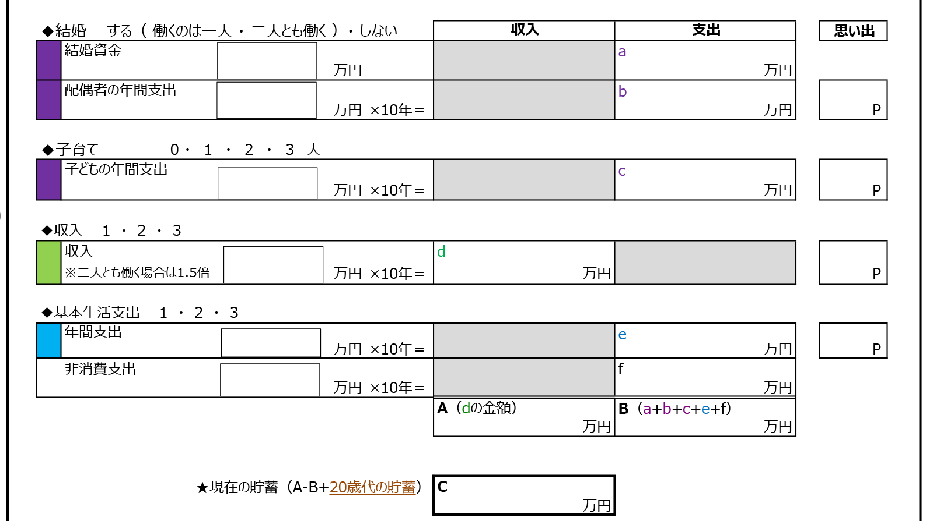
生活設計・マネープランゲーム
記録・計算係 ⇒ 収入と支出（結婚資金・配偶者の
年間支出・子どもの年間支出・基本
生活支出・非消費支出）を計算し、
最後に20歳代の貯蓄をたす。
思い出ポイントを書く。
●●●
●●●
●●●
●●●●
●
●●●
●●●
●
●●●
●●●●
●
●●●
●●●●
●
●●
●●●
●●●●
●●●●
●●●●
21

Slide 23
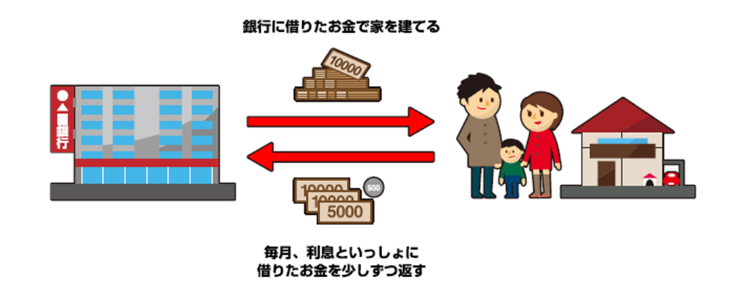
生活設計・マネープランゲーム
お金を借りて使い、長期間でお金を返す （資料集p6,7）
自分の収入から貯蓄をして将来に備えたり、必要なものを購入しようと考えていても、これまでの貯蓄だけでは資金が不足する場合があります。そんな時に利用するのがローンです。
「ローン」（ｌoan）は、「お金を貸す」という意味で使われます。
後から少しずつ必ず返す約束をして、先にお金を借りて 必要なときにお金を使うことのできる仕組みです。
22

Slide 24
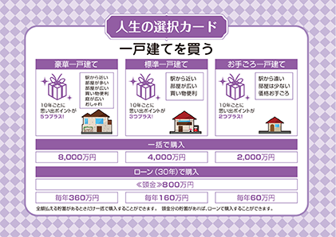
生活設計・マネープランゲーム
④ 住居の購入
班長 ⇒ 班で話し合い、住居を購入するかどうか決める。
記録・計算係 ⇒ 一括／ローン（頭金＋毎年の支払額）
／賃貸の費用をシートに書く。
マンションや一戸建てを購入できるのは、一括またはローンの頭金分
の貯蓄額がある場合だけ（ない場合は賃貸の中から選択）。
23

Slide 25
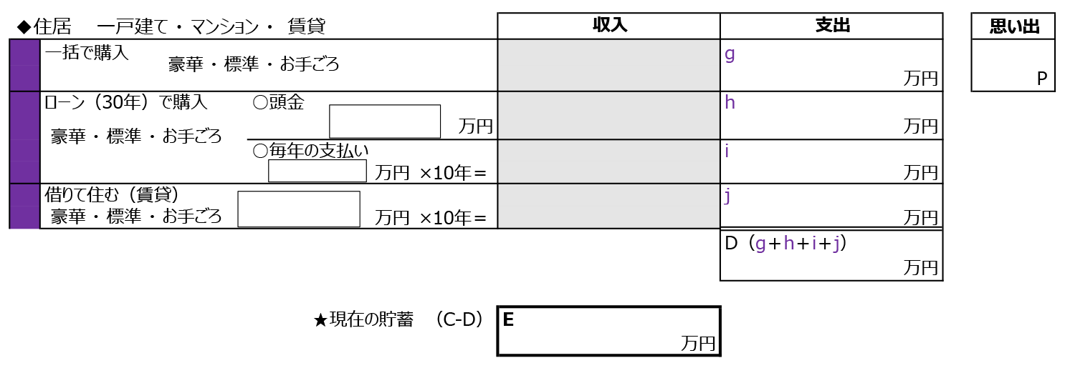
生活設計・マネープランゲーム
⑤ 住居を決めた後の貯蓄を計算
記録・計算係 ⇒ ここまでの貯蓄額から住居費を引き、
結果をシートに書く。
●●●
●●●
●●●
●●●●
10倍
●●●●
●●●●
24

Slide 26
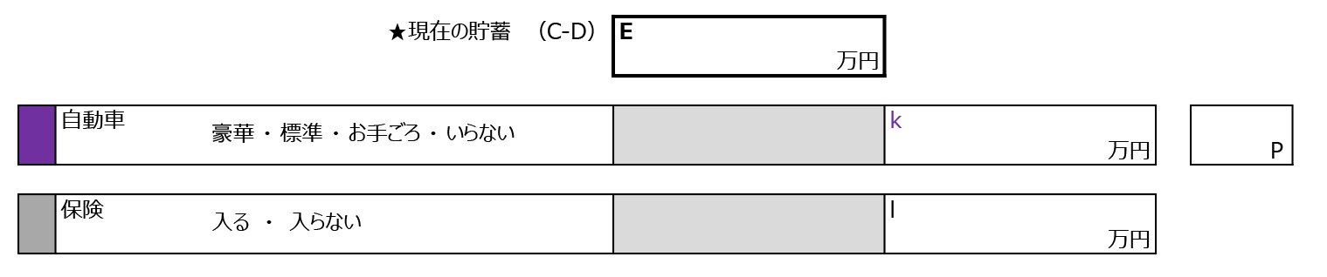
生活設計・マネープランゲーム
⑥ 「自動車」の購入
カード係 ⇒ 裏返した「自動車カード」2枚から、1枚選ぶ。
「自動車を買う」を引いた班は、貯蓄額がマイナスでも、
班長 ⇒ 班で話し合い、どの車を買うか決める。
記録・計算係 ⇒ シートに車の種類と金額を書く。
購入した車は10年間乗ることができます。
●●●
●●●
25

Slide 27
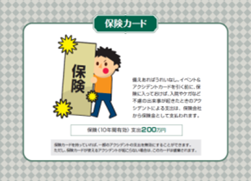
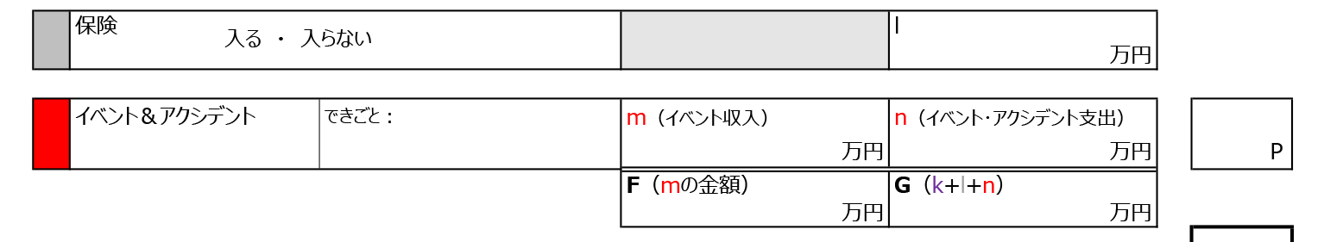
生活設計・マネープランゲーム
⑦ 保険に入るか考える
班長 ⇒ 班で話し合い、保険に
入るかどうか決める。
記録・計算係 ⇒ 加入するかどうか、
加入の場合は金額をシートに書く。
➢保険カードを持っていれば、一部のアクシデントの支出を補てんすることができます。
ただし、保険カードが使えるアクシデントが起こらない場合は、このカードは破棄されます。
➢貯蓄額が保険支出より少なくても（マイナスでも）、保険に入ることはできます。
●●●
26

Slide 28
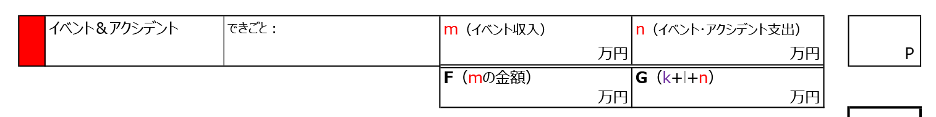
生活設計・マネープランゲーム
⑧ 30歳代のイベント＆アクシデント！！
カード係 ⇒ 裏返した「イベント＆アクシデントカード」
から、1枚選ぶ。
記録・計算係 ⇒ シートにイベント・アクシデントの内容、
収入・支出を書く。
一度引いたイベント＆アクシデントカードは、元に戻さないでください。
▼イベント支出・アクシデント支出の金額
▼イベント収入の金額
●●●
●●●
●●●
27

Slide 29
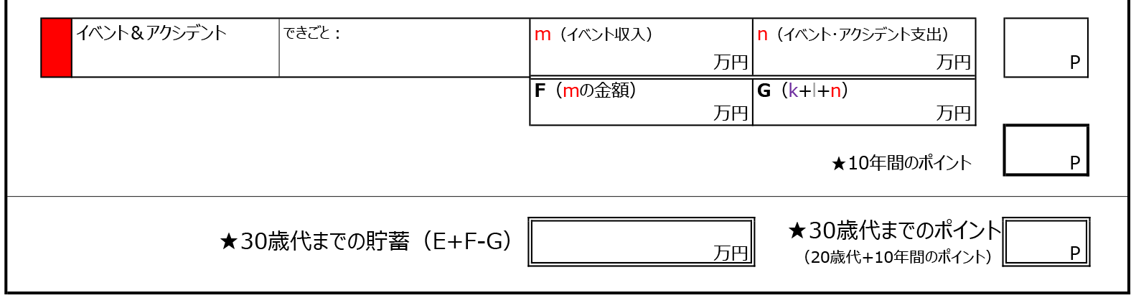
生活設計・マネープランゲーム
⑨ 30歳代までの貯蓄額を計算
記録・計算係 ⇒ 収入（住居費確定後の貯蓄＋イベント）、
支出（自動車・保険・アクシデント）を
計算。30歳代までの貯蓄額を書く。
●●●
●●●
●●●
●●●●
●●●●
28

Slide 30
生活設計・マネープランゲーム
⑩ 30歳代までの思い出ポイント
思い出係 ⇒ 住居・自動車・イベント＆アクシデントの
思い出ポイントを、記録・計算係に伝える。
記録・計算係 ⇒ 思い出ポイントをシートに書く。
20歳代の思い出ポイントと合算する。
●●●
●●●
●
●●●
●●●●
●
●●●●
●
29

Slide 31
生活設計・マネープランゲーム
≪ 20歳代～30歳代のまとめ ≫
班で話し合い、班長は発表してください。
●収入と支出、思い出ポイントのバランスは
とれていたか
●「生活設計」と「マネープラン」について分かったこと
●30歳代までの結果を踏まえ、40歳代以降
どのような生活をすればよいか
●ゲーム体験で分かったことを、普段の生活に
どのように生かしていけばよいか
30

